Slide 1
Bài 33
Mẫu nguyên tử Bohr

Slide 2
Đặt vấn đề
Vì sao quang phổ của nguyên tử Hidro gồm các vạch riêng lẻ mà không phải là phổ liên tục? Quang phổ vạch này được giải thích như thế nào?
Neil Bohr đã vận dụng thuyết lượng tử ánh sáng vào nguyên tử và đề ra mẫu nguyên tử mới gọi là mẫu nguyên tử Bohr để giải thích sự tạo thành quang phổ vạch

Slide 3
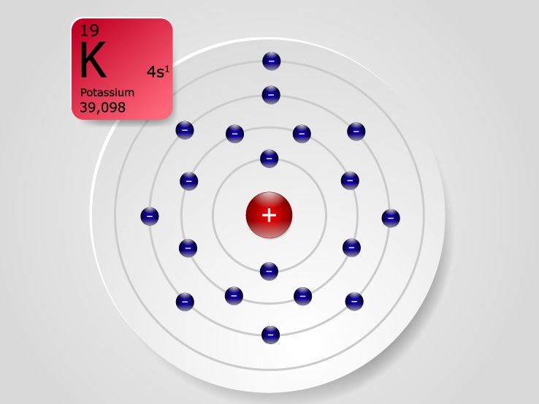
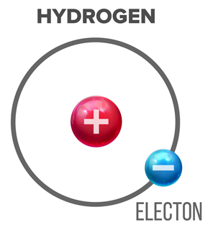
I
Mô hình hành tinh nguyên tử
Năm 1911, dựa vào thí nghiệm dùng hạt alpha bắn phá lá kim loại mỏng. Rutherford đã xây dựng mẫu nguyên tử (gọi là mẫu hành tinh):
Ở tâm nguyên tử có các hạt nhân mang điện dương, xung quanh hạt nhân có các electron chuyển động giống như các hành tinh chuyển động quanh Mặt trời
Tuy nhiên mẫu hành tinh nguyên tử không giải thích được tính bền vững của nguyên tử và sự tạo thành quang phổ vạch của Hidro

Slide 4
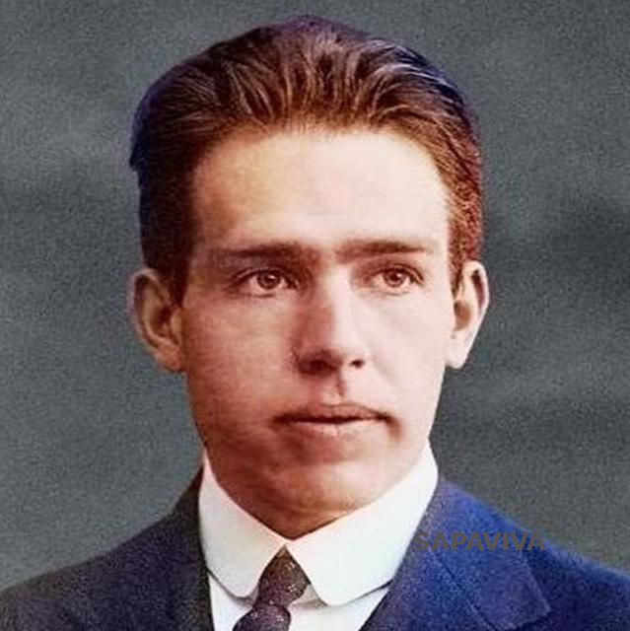
I
Mô hình hành tinh nguyên tử
Để khắc phục những khó khăn của mẫu hành tinh nguyên tử Rutherford, năm 1913, Bohr vận dụng thuyết lượng tử vào việc nghiên cứu quang phổ vạch Hidro để xây dựng mẫu nguyên tử Bohr bằng cách bổ sung thêm hai tiên đề vào mẫu hành tinh nguyên tử
Neil Bohr (1885 – 1962)
Nhà vật lí người Đan Mạch

Slide 5
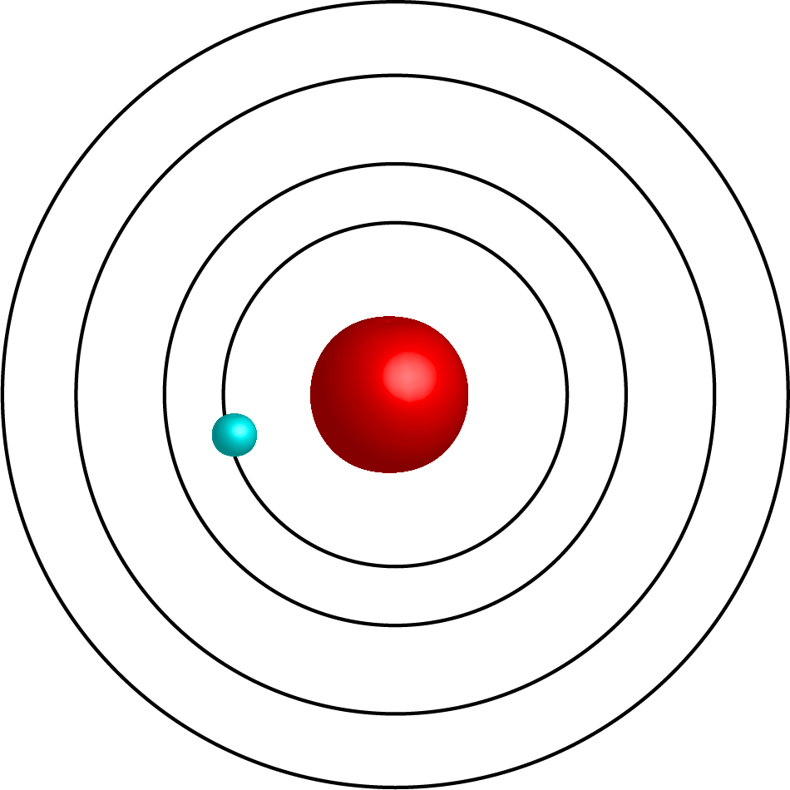
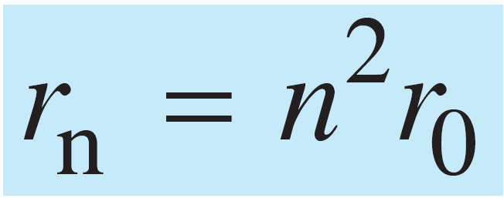
II
Các tiên đề của Bohr về cấu tạo nguyên tử
1. Tiên đề về các trạng thái dừng
- Nguyên tử chỉ tồn tại trong 1 số trạng thái có năng lượng xác định, gọi là các trạng thái dừng. Khi ở trong các trạng thái dừng thì nguyên tử không bức xạ.
- Trong các trạng thái dừng của nguyên tử, êlectron chỉ chuyển động trên những quỹ đạo có bán kính hoàn toàn xác định gọi là quỹ đạo dừng.
-
-
-
Đối với Hidro, bán kính quỹ đạo dừng tăng tỉ lệ bình phương của các số nguyên liên tiếp
r₀ = 5,3. 10⁻¹¹m: bán kính Bo,

Slide 6
II
Các tiên đề của Bohr về cấu tạo nguyên tử
1. Tiên đề về các trạng thái dừng
Bình thường, nguyên tử ở trạng thái dừng có mức năng lượng thấp nhất và electron chuyển động trên quỹ đạo gần hạt nhân nhất.
Đó là trạng thái cơ bản
Khi hấp thụ năng lượng thì nguyên tử sẽ chuyển lên các trạng thái dừng có năng lượng cao hơn và electron chuyển động trên những quỹ đạo xa hạt nhân hơn. Đó là trạng thái kích thích

Slide 7
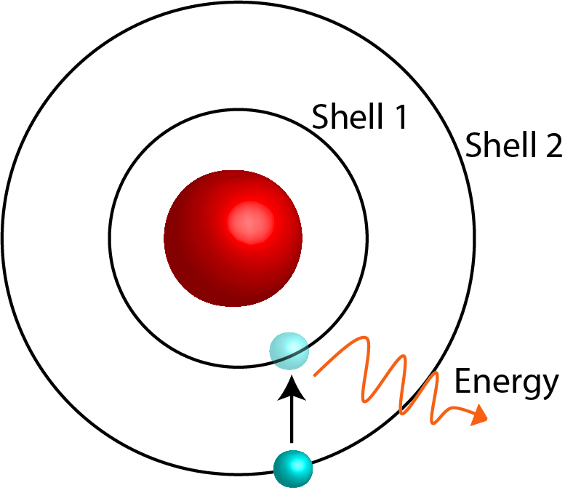
II
Các tiên đề của Bohr về cấu tạo nguyên tử
2. Tiên đề về sự bức xạ và hấp thụ năng lượng của nguyên tử
Khi nguyên tử chuyển từ trạng thái dừng có năng lượng (E_{n}) sang trạng thái dừng có năng lượng thấp hơn (E_{m}) thì nó phát ra 1 phôtôn có năng lượng đúng bằng hiệu E_{n} - E_{m}:
E_{n}
ε = hf_{nm} = E_{n} - E_{m}
hf_{nm}
hf_{nm}
E_{m}
Ngược lại, nếu nguyên tử đang ở trạng thái dừng có năng lượng E_{m} thấp hơn mà hấp thụ được 1 phôtôn có năng lượng đúng bằng hiệu E_{n} - E_{m} thì nó chuyển lên trạng thái dừng có năng lượng cao hơn E_{n}.

Slide 8
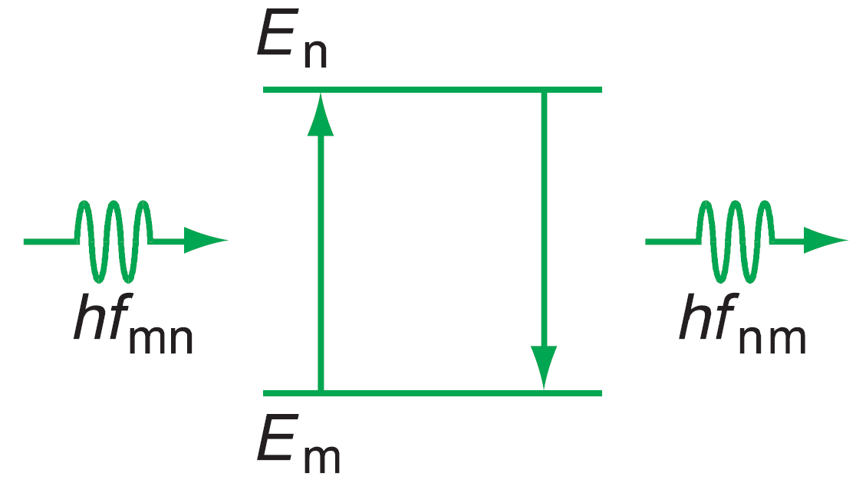
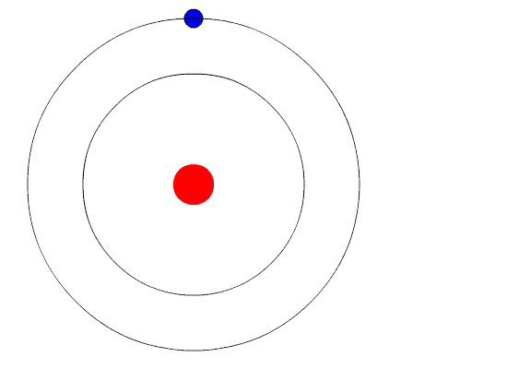
II
Các tiên đề của Bohr về cấu tạo nguyên tử
2. Tiên đề về sự bức xạ và hấp thụ năng lượng của nguyên tử
Tiên đề trên cho thấy nguyên tử hấp thụ ánh sáng có bước sóng nào thì nó cũng có thể phát ra ánh sáng có bước sóng ấy

Slide 9
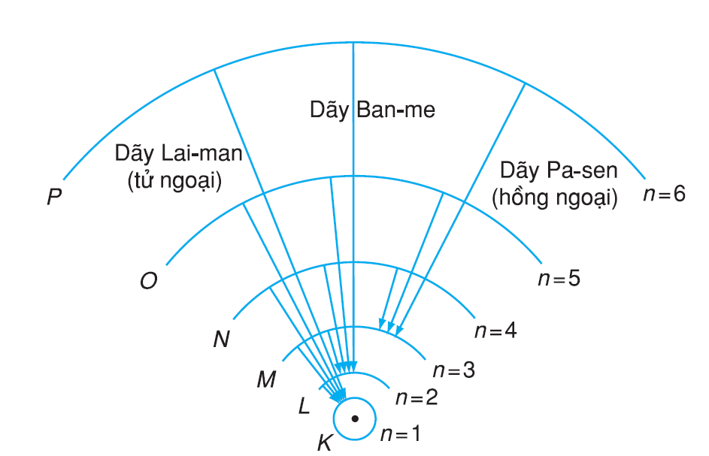
III
Quang phổ phát xạ và quang phổ hấp thụ của nguyên tử Hidro
Năng lượng của electron trong nguyên tử Hidro ở các trạng thái dừng khác nhau (các mức E_{K}, E_{L}, E_{M}...)
Khi electron chuyển từ mức năng lượng cao E_{cao} xuống mức năng lượng thấp E_{thấp} hơn thì nó phát ra một photon hf = E_{cao} – E_{thấp}
Mỗi photon có tần số f (hay bước sóng) xác định tương ứng với một vạch quang phổ → Quang phổ phát xạ của Hidro là quang phổ vạch

Slide 10
III
Quang phổ phát xạ và quang phổ hấp thụ của nguyên tử Hidro
Ngược lại nếu nguyên tử Hidro đang ở mức năng lượng thấp E_{thấp} mà nằm trong một chùm sáng trắng thì nó sẽ hấp thụ ngay một photon có năng lượng phù hợp hf = E_{cao} – E_{thấp} để chuyển lên mức năng lượng cao
Như vậy một sóng ánh sáng đơn sắc đã bị hấp thụ, làm cho quang phổ liên tục xuất hiện một vạch tối
→ Quang phổ hấp thụ của Hidro cũng là quang phổ vạch

Slide 11
Củng cố
Mức năng lượng của các quỹ đạo dừng L và M của nguyên tử Hiđrô lần lượt là – 3,4eV và -1,5eV. Nguyên tử ở trạng thái L muốn lên trạng thái dừng M thì nó phải hấp thụ hay phát xạ một phôtôn có mức năng lượng là:
A. Hấp thụ phôtôn 1,9eV
B. Phát xạ phôtôn 1,9eV
C. Hấp thụ phôtôn -1,9eV
D. Phát xạ phôtôn – 1,9eV

Slide 12
Củng cố
Câu 2. Chọn câu sai trong tiên đề về các trạng thái dừng.
A. Nguyên tử chỉ tồn tại trong một số trạng thái có năng lượng xác định gọi là các trạng thái dừng.
B. Trong các trạng thái dừng, nguyên tử không bức xạ năng lượng.
C. Trong các trạng thái dừng, electron chuyển động trên các quỹ đạo có bán kính hoàn toàn xác định.
D. Trong trạng thái dừng, electron dừng lại không chuyển động.

Slide 13
Củng cố
Câu 3. Phát biểu nào sau đây là đúng? Tiên đề về sự hấp thụ và bức xạ năng lượng của nguyên tử có nội dung là:
A. Nguyên tử hấp thụ phôton thì chuyển trạng thái dừng.
B. Nguyên tử bức xạ phôton thì chuyển trạng thái dừng.
C. Mỗi khi chuyển trạng thái dừng nguyên tử bức xạ hoặc hấp thụ photon có năng lượng đúng bằng độ chênh lệch năng lượng giữa hai trạng thái đó
D. Nguyên tử hấp thụ ánh sáng nào thì sẽ phát ra ánh sáng đó.

